Slide 1
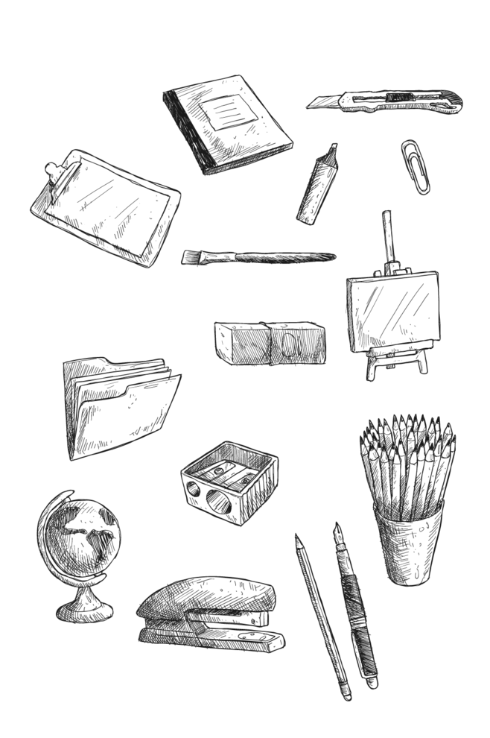

幼儿教学总结
简约手绘卡通通用模板
SIMPLE HAND DRAWN CARTOON GENERAL TEMPLATE
授课人：婷婷老师

Slide 2
目录
01
02
03
教学工作概述
教学完成情况
教学工作总结
标题可以通过点击和重新输入进行更改，标题可以通过点击和重新输入进行更改
标题可以通过点击和重新输入进行更改，标题可以通过点击和重新输入进行更改
标题可以通过点击和重新输入进行更改，标题可以通过点击和重新输入进行更改

Slide 3
Part One
教学工作概述
标题数字等都可以通过点击和重新输入进行更改，菜单开始栏设置中可以对标题数字等都可以通过点击和重新输入进行更改，菜单开始栏设置中可以对字体、行距、大小、间距等进行修改。建议参考原模板的风格字体字号字体、行距、大小、间距等进行修改，建议参考原模板的风格字体字号字体、行距、大小、间距等进行修改。

Slide 4
教学工作概述
添加文字标题
标题数字等都可以通过点击和重新输入进行更改。建议参考原模板的风格字体字号
添加文字标题
添加文字标题
标题数字等都可以通过点击和重新输入进行更改。建议参考原模板的风格字体字号
标题数字等都可以通过点击和重新输入进行更改。建议参考原模板的风格字体字号

Slide 5
教学工作概述
添加文本信息
添加文本信息
添加文本信息
添加文本信息
标题数字等都可以通过点击和重新输入进行更改
标题数字等都可以通过点击和重新输入进行更改
标题数字等都可以通过点击和重新输入进行更改
标题数字等都可以通过点击和重新输入进行更改
添加文本信息
点击在此输入文本内容。标题数字等都可以通过点击和重新输入进行更改，菜单开始栏设置中可以对字体、行距、大小、间距等进行修改。建议参考原模板的风格字体字号

Slide 6
教学工作概述
添加文字标题
添加文字标题
标题数字等都可以通过点击和重新输入进行更改。建议参考原模板的风格字体字号
标题数字等都可以通过点击和重新输入进行更改。建议参考原模板的风格字体字号
标题数字等都可以通过点击和重新输入进行更改，菜单开始栏设置中可以对字体、行距、大小、间距等进行修改。建议参考原模板的风格字体字号。

Slide 7
Part Two
教学完成情况
标题数字等都可以通过点击和重新输入进行更改，菜单开始栏设置中可以对标题数字等都可以通过点击和重新输入进行更改，菜单开始栏设置中可以对字体、行距、大小、间距等进行修改。建议参考原模板的风格字体字号字体、行距、大小、间距等进行修改，建议参考原模板的风格字体字号字体、行距、大小、间距等进行修改。

Slide 8
教学完成情况
点击在此输入文本内容
标题数字等都可以通过点击和重新输入进行更改。建议参考原模板的风格字体字号
点击在此输入文本内容
标题数字等都可以通过点击和重新输入进行更改。建议参考原模板的风格字体字号
点击在此输入文本内容
标题数字等都可以通过点击和重新输入进行更改。建议参考原模板的风格字体字号

Slide 9
教学完成情况
点击在此输入文本内容
点击在此输入文本内容
点击在此输入文本内容
点击在此输入文本内容
点击在此输入文本内容。标题数字等都可以通过点击和重新输入进行更改，菜单开始栏设置中可以对字体、行距、大小、间距等进行修改。建议参考原模板的风格字体字号。
点击在此输入文本内容。标题数字等都可以通过点击和重新输入进行更改，菜单开始栏设置中可以对字体、行距、大小、间距等进行修改。建议参考原模板的风格字体字号。
点击在此输入文本内容。标题数字等都可以通过点击和重新输入进行更改，菜单开始栏设置中可以对字体、行距、大小、间距等进行修改。建议参考原模板的风格字体字号。
点击在此输入文本内容。标题数字等都可以通过点击和重新输入进行更改，菜单开始栏设置中可以对字体、行距、大小、间距等进行修改。建议参考原模板的风格字体字号。

Slide 10
教学完成情况
添加文字标题
添加文字标题
标题数字等都可以通过点击和重新输入进行更改，菜单开始栏设置中可以对字体、行距、大小、间距等进行修改。建议参考原模板的风格字体字号
标题数字等都可以通过点击和重新输入进行更改，菜单开始栏设置中可以对字体、行距、大小、间距等进行修改。建议参考原模板的风格字体字号

Slide 11
Part Three
教学工作总结
标题数字等都可以通过点击和重新输入进行更改，菜单开始栏设置中可以对标题数字等都可以通过点击和重新输入进行更改，菜单开始栏设置中可以对字体、行距、大小、间距等进行修改。建议参考原模板的风格字体字号字体、行距、大小、间距等进行修改，建议参考原模板的风格字体字号字体、行距、大小、间距等进行修改。

Slide 12
教学工作总结
添加文字标题
标题数字等都可以通过点击和重新输入进行更改。建议参考原模板的风格字体字号。
添加文字标题
标题数字等都可以通过点击和重新输入进行更改。建议参考原模板的风格字体字号。
添加文字标题
标题数字等都可以通过点击和重新输入进行更改。建议参考原模板的风格字体字号。

Slide 13
教学工作总结
点击输入文字
点击输入文字
标题数字等都可以通过点击和重新输入进行更改。建议参考原模板的风格字体字号。
标题数字等都可以通过点击和重新输入进行更改。建议参考原模板的风格字体字号。
点击输入文字
点击输入文字
标题数字等都可以通过点击和重新输入进行更改。建议参考原模板的风格字体字号。
标题数字等都可以通过点击和重新输入进行更改。建议参考原模板的风格字体字号。

Slide 14
教学工作总结
点击在此输入文本内容
点击在此输入文本内容
标题数字等都可以通过点击和重新输入进行更改。建议参考原模板的风格字体字号。
标题数字等都可以通过点击和重新输入进行更改。建议参考原模板的风格字体字号。
标题数字等都可以通过点击和重新输入进行更改，菜单开始栏设置中可以对字体、行距、大小、间距等进行修改。建议参考原模板的风格字体字号。

Slide 15
幼儿教学总结
感谢你的聆听下课了
SIMPLE HAND DRAWN CARTOON GENERAL TEMPLATE
授课人：婷婷老师

